Slide 1

Erste Schritte:
Akteure der Inklusion werden:
Ihre Rolle als Dienstleistungs-/ Bildungsanbieter

Slide 2
In dieser Einheit werden Sie Folgendes lernen:
1.1 Einführung in die Inklusion von Geflüchteten und Migrant*innen
1.2 Die Herausforderungen von Geflüchteten und Migrant*innen verstehen
1.3 Einführung in den vierteiligen Lösungsansatz von PROMISE zur Inklusion
2.1 Was ist ein Akteur der Inklusion? Und warum sollten Sie versuchen, eine*r zu werden?
2.2 Kulturelle Kompetenz und Beziehungsentwicklung im Mittelpunkt
2.3 Wie unsere PROMISE-Beauftragten für Eingliederung in den Gemeinden tätig sind
EINLEITUNG
FOKUS AUF AKTEURE DER VERÄNDERUNG
Lern-Legende:
Dieses Projekt wurde mit Unterstützung der Europäischen Kommission finanziert. Die Verantwortung für den Inhalt dieser Veröffentlichung trägt allein der/die Autor*in; die Kommission haftet nicht für die weitere Verwendung der darin enthaltenen Angaben.
DOWNLOADS
NÜTZLICHE TOOLS
GUTE ÜBUNGEN
FÖRDERMÖGLICHKEIT

Slide 3
EINLEITUNG
In diesem Teil:
1.1 Einführung in die Inklusion von Geflüchteten und Migrant*innen
Integration ist ein Schlüsselbegriff/-konzept, der/das in ganz Europa häufig verwendet wird, wenn wir über die Neuansiedlung von Geflüchteten und Migrant*innen in ihren neuen Aufnahmeländern/Gemeinschaften sprechen.
Aber was ist Inklusion? Und warum sollten Dienstleistungs-/Bildungsanbieter*innen eher darauf als auf Integration hinarbeiten? Bevor wir diese Fragen beantworten, sollten wir mehr darüber erfahren, was die Begriffe Geflüchtete und Migrant*in bedeuten.

Slide 4
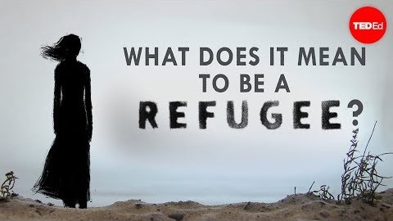
Source: https://www.youtube.com/watch?v=25bwiSikRsI

Slide 5
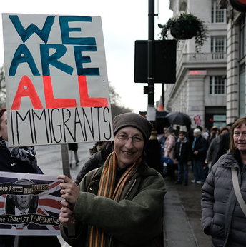
Was ist der Unterschied zwischen Geflüchteten und Migrant*innen?
Geflüchtete sind Menschen, die gezwungen wurden, ihr Land zu verlassen, um Krieg, Verfolgung oder Naturkatastrophen zu entgehen.
Migrant*innen sind Menschen, die sich bewusst dafür entscheiden, ihr Land zu verlassen, um anderswo ein besseres Leben zu suchen.
Zwar verlässt jede Gruppe aus unterschiedlichen Gründen das Land, doch ohne Hilfe und Unterstützung kann jede*r von ihnen in ihren neuen Gastländern/Gemeinschaften mit Benachteiligung und Ausgrenzung rechnen. Aus diesem Grund konzentriert sich PROMISE sowohl auf die Integration von Geflüchteten als auch von Migrant*innen.

Slide 6

Inklusion von Geflüchteten und Migrant*innen
Die Inklusion von Geflüchteten und Migrant*innen ist ein Prozess, der die Barrieren beseitigt, die diese Gruppen daran hindern, voll aktive Mitglieder der Gesellschaft zu werden.
Der Schwerpunkt der Inklusion von Geflüchteten und Migrant*innen besteht darin, sie zu fördern und zu ermutigen, am wirtschaftlichen, sozialen, kulturellen, zivilen und politischen Leben des Landes, in dem sie sich jetzt aufhalten, teilzuhaben und dazu beizutragen.
Unser Ziel sollte es sein, Geflüchtete und Migrant*innen dabei zu unterstützen, aktive und unabhängige Mitglieder unserer Gesellschaften zu werden.

Slide 7

Ausgrenzung von Geflüchteten und Migrant*innen
Jetzt wissen wir, was Geflüchteten- und Migrant*inneneingliederung ist, aber bevor wir sie wirklich fördern/unterstützen können, müssen wir uns Gedanken darüber machen, auf welche Weise Geflüchtete ausgeschlossen werden. In der Regel werden sie in Bezug auf Folgendes konfrontiert:
Arbeit/Lebensunterhalt
Immobilienmärkte
Gemeinde- und Sozialdienste
politische Beteiligung
entscheidende Einbindung in Organisationen, die ihnen ein Gefühl von Identität oder Kontrolle über ihre eigene Zukunft geben könnten
GUTE ÜBUNG: Haben Sie die Einbindung von Geflüchteten oder Migrant*innen in Ihre Arbeit/Organisation in Betracht gezogen? Wenn nicht in Vollzeit, dann vielleicht in ehrenamtlicher Funktion? Inklusion ist etwas, das wir praktizieren und auch verbreiten müssen.

Slide 8
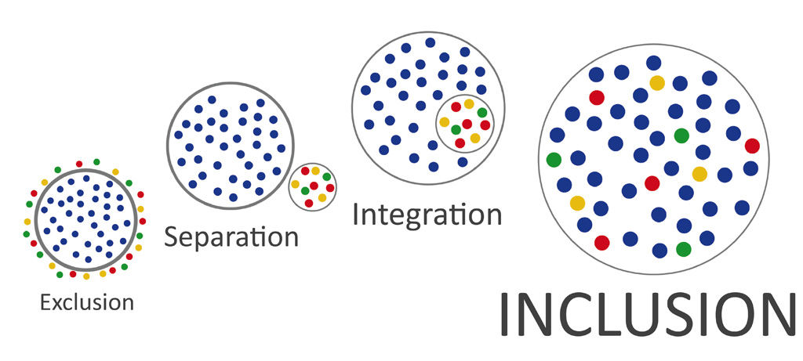
Integration ist der entscheidende erste Schritt auf dem Weg zur Inklusion
Doch Inklusion ist dasEndziel.

Slide 9
Warum ist die Inklusion von Geflüchteten so wichtig?
“Wir haben eine rechtliche und moralische Verpflichtung, Menschen zu schützen, die vor Bomben, Munition und Tyrannen fliehen, und im Laufe der Geschichte haben diese Menschen unsere Gesellschaft bereichert.”
—Juliet Stevenson, Schauspielerin und Amnesty-Botschafterin

Slide 10
EINLEITUNG
In diesem Teil:
1.2 Die Herausforderungen von Geflüchteten und Migrant*innen verstehen
Bevor Sie das Leben von Geflüchteten und Migrant*innen sinnvoll verändern können, müssen wir zunächst die Herausforderungen und Benachteiligungen kennen und verstehen, mit denen sie konfrontiert werden.
In diesem Teil gehen wir auf diese Herausforderungen und Benachteiligungen ein. Wir erfahren auch etwas über die Rechte von Geflüchteten und über die Bereiche, in denen Geflüchtete und Migrant*innen in unserem Land unterstützt werden.

Slide 11

Die Flüchtlingskrise verstehen...
“Geflüchtete sind Mütter, Väter, Schwestern, Brüder, Kinder, die die gleichen Hoffnungen und Ambitionen haben wie wir - außer, dass eine Schicksalswendung ihr Leben mit einer globalen Flüchtlingskrise von noch nie da gewesenem Ausmaß verbunden hat.”
- Khaled Hosseini

Slide 12
Herausforderungen und Benachteiligungen von Geflüchteten und Migrant*innen verstehen
Es ist wichtig zu verstehen, dass Geflüchtete und Migrant*innen bei ihrer Ankunft in einem neuen Land/einer neuen Gemeinschaft mit vielen Herausforderungen und Benachteiligungen konfrontiert werden.
Schwierigkeiten können verursacht werden durch:
Isolation und mangelndes Wissen über die Systeme und Verfahren in ihrem Gastland
schlechte Bildung oder unzureichende Leistungen im Bildungsbereich oder das Versäumnis des Gastlandes, ihre ausländischen Fähigkeiten, Qualifikationen und Erfahrungen anzuerkennen
mangelnde Beherrschung der Sprache des Gastlandes
kulturelle Barrieren und/oder Unterschiede zur Gesellschaft des Gastlandes

Slide 13
Was Sie wissen sollten, bevor Sie mit der Bereitstellung von Dienstleistungen für Geflüchtete und Migrant*innen beginnen
Sie können gesundheitliche Probleme oder ein schweres Trauma erlitten haben.
Coaching zur Arbeit mit Menschen, die ein Trauma erlebt haben, sollte von allen Dienstleistungsanbietern, die mit Geflüchteten arbeiten möchten, in Anspruch genommen werden.
Sie können sich von ihren neuen/aufnehmenden Gemeinschaften sozial ausgegrenzt fühlen.
Möglicherweise haben Sie Sprach-/ Bildungsschwierigkeiten/Differenzen.
Erwachsene können einen sehr unterschiedlichen Bildungsstand haben - für einige mag die Bildung unterbrochen worden sein, während andere einen sehr hohen Bildungsstand haben.
Sie können ethnische, kulturelle, politische oder religiöse Unterschiede zu ihren neuen Ländern/Gastländern haben.

Slide 14

Auswirkungen von Herausforderungen und Benachteiligungen auf Geflüchtete und Migrant*innen
Diese Nachteile können zu mangelndem Vertrauen, mangelnder Selbstachtung und geringen Hoffnungen für Geflüchtete in ihren neuen Ländern führen.
Diese Benachteiligungen ziehen sich auch durch alle Aspekte des Lebens der Geflüchteten in ihrem Gastland und behindern sie von der aktiven Teilnahme in ihren Gemeinschaften bis hin zum Eintritt in den Arbeitsmarkt.

Slide 15

Fokus auf die Rechte von Geflüchteten
Das UN-Flüchtlingshilfswerk ist eine globale Organisation, die sich der Rettung von Leben, dem Schutz von Rechten und dem Aufbau einer besseren Zukunft für Geflüchtete, Zwangsvertriebene und Staatenlose widmet. Sie bietet klare Richtlinien zu den Rechten von Geflüchteten:
Geflüchtete haben das Recht auf sicheres Asyl. Geflüchtete fliehen wegen drohender Verfolgungsmaßnahmen und können unter den derzeitigen Umständen nicht sicher in ihre Heimat zurückkehren.
Geflüchtete sollten mindestens die gleichen Rechte und grundlegende Hilfe erhalten wie jede*r andere Ausländer*in, die/der sich rechtmäßig im Land aufhält, einschließlich Gedankenfreiheit, Bewegungsfreiheit und Freiheit von Folter und erniedrigender Behandlung.
Wirtschaftliche und soziale Rechte sind gleichermaßen anwendbar. Geflüchtete sollten Zugang zu medizinischer Versorgung, Schulbildung und das Recht auf Arbeit haben.
Quelle: https://www.unhcr.org/en-ie/publications/brochures/3b779dfe2/protecting-refugees-questions-answers.html

Slide 16

In welchen Bereichen werden Geflüchtete in Irland unterstützt?
Geflüchtete erhalten Unterstützung durch ein breites Spektrum öffentlicher, privater und ehrenamtlicher Dienste.
Unterkunft und Sozialhilfeleistungen
Medizinische Versorgung
Bildung
Geflüchtete haben das Recht auf Unterkunft und soziale Unterstützung.
In Irland wird dies durch direkte Versorgungszentren gewährleistet, die kostenlos Nahrungsmittel und Unterkünfte zur Verfügung stellen. Geflüchtete erhalten auch ein tägliches Taschengeld.
Geflüchtete haben das Recht auf Unterstützung durch die medizinischen Dienstleistungen.
In Irland haben Geflüchtete und Asylsuchende Anspruch auf kostenlose medizinische Versorgung.
Alle Kinder und Jugendlichen haben in Irland Anspruch auf kostenlose Grundschul- und weiterführende Bildung. Auch erwachsene Geflüchtete haben Zugang zu einigen kostenlosen Bildungsangeboten (Alphabetisierung von Erwachsenen, Englischunterricht usw.).
Quelle: https://www.citizensinformation.ie/en/moving_country/asylum_seekers_and_refugees/services_for_asylum_seekers_in_ireland/direct_provision.html

Slide 17
In welchen Bereichen werden Geflüchtete in Irland unterstützt?
Geflüchtete erhalten Unterstützung durch ein breites Spektrum öffentlicher, privater und ehrenamtlicher Dienste.
Arbeit/Beschäftigung
Dolmetschen und Übersetzen
Lokale Unterstützungen
Geflüchtete und Asylsuchende können eine Arbeitsgenehmigung beantragen und Zugang zu einer Beschäftigung und selbständigen Erwerbstätigkeit erhalten. Eine einmal erteilte Arbeitserlaubnis ist 6 Monate gültig und kann erneuert werden.
Geflüchtete haben das Recht auf Dolmetsch- und Übersetzungsdienste, die bei Bedarf zur Verfügung gestellt werden.
Geflüchtete erhalten auch örtliche Unterstützung im Hinblick auf lokale Orientierung, Integration in die Gemeinschaft und mehr.

Slide 18
Wie unterscheiden sich die Unterstützungsmaßnahmen für Migrant*innen?
Migrant*innen werden in der Regel allgemeine Dienstleistungen von Regierungen, Gemeindeorganisationen und dem privaten Sektor in Anspruch nehmen, um einen Teil ihres Siedlungsbedarfs zu decken.
Es gibt auch eine Reihe von Schlüsselorganisationen, die mit Migrant*innen arbeiten, um ihnen bei der Neuansiedlung zu helfen:
Immigrant Council of Ireland ist eine unabhängige, nationale Organisation, die Migrant*innen unterstützt, die zu Zwecken wie Arbeit, Studium, Familienzusammenführung, selbständiger Erwerbstätigkeit oder zu Besuch nach Irland kommen.
Das Migrant Rights Centre Ireland ist eine nationale Organisation zur Unterstützung von Gastarbeiter*innen und ihren Familien. Sie ermutigt Migrant*innen, sich in ihrer Gemeinschaft zu engagieren und aktiv an allen Ebenen der Gesellschaft teilzunehmen.
Ausländische Botschaften und Konsulate bieten konsularische Dienstleistungen für Staatsangehörige ihres Landes an.

Slide 19
EINLEITUNG
In diesem Teil:
1.3 Einführung in den vierteiligen Lösungsansatz von PROMISE zur Inklusion
Um erfolgreich zu sein, müssen die Prinzipien der Inklusion alle Bereiche des Lebens der Geflüchteten und Migrant*innen in ihrem neuen/aufnehmenden Land umfassen.
Für die Zwecke des PROMISE-Projekts haben wir unseren Ansatz zur Inklusion in vier Teile gegliedert. In diesem Abschnitt geben wir einen Überblick über diese Teilbereiche und die Lerninhalte, die Sie in den übrigen begleitenden PROMISE-Lernmaterialien des PROMISE Agent of Inclusion finden.
Sprache und Kommunikation
Bürgerliches Leben, Kultur und Gemeinschaft
Bildung und Unternehmen
Wohlbefinden und Familie

Slide 20

SPRACHE UND KOMMUNIKATION
Die Sprache spielt bei der Integration erwachsener Geflüchtete und Migrant*innen eine Schlüsselrolle, ebenso wie Ihre Kommunikationsfähigkeiten als wichtiger Dienstleistungs-/Bildungsanbieter und Akteur der Integration.
Der erste Teil unserer PROMISE-Schulung wird Ihnen helfen, verschiedene Möglichkeiten in Betracht zu ziehen, wie Sie Geflüchtete und Migrant*innen an das Sprachenlernen heranführen können. Es wird Ihnen auch einige Einblicke geben, die Ihnen helfen, Ihre interkulturellen Kommunikationsfähigkeiten/-ansätze zu verbessern.

Slide 21

BÜRGERLICHES LEBEN, KULTUR UND GEMEINSCHAFT
Geflüchtete und Migrant*innen spielen in ihren neuen Gemeinschaften eine Schlüsselrolle und als Dienstleistungs-/ Bildungsanbieter gibt es viele Dinge, die wir tun können, um ihnen zu helfen.
Aktionsbereich zwei unserer PROMISE-Schulungen führt eine Reihe von Schlüsselkonzepten ein, darunter soziale Integration und Eingliederung. Wir suchen nach Wegen, wie Geflüchtete und Migrant*innen in die Lage versetzt werden können, zu Vorreitern in der Gemeinschaft zu werden, sowie nach Programmen, die eingeführt werden können, um dazu beizutragen, unsere Gemeinschaften integrativer zu machen.

Slide 22
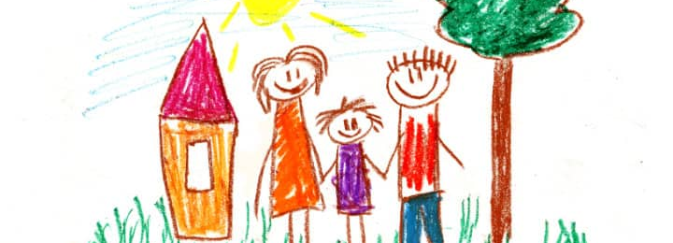
WOHLBEFINDEN UND FAMILIE
Auf der Flucht vor Verfolgung und/oder Krieg wurden das Leben und die Familien der Geflüchteten auf den Kopf gestellt. Auch Migrant*innen haben Schwierigkeiten von zu Hause weg zu sein und fühlen sich oft entfremdet und allein.
Aktionsbereich drei unserer PROMISE-Schulungen befasst sich mit den Themen Wohlbefinden und Familie und schlägt Bereiche vor, in denen Dienstleistungs-/Bildungsanbieter Unterstützung bieten können. Zu den Schlüsselbereichen gehört die Arbeit mit Geflüchteten und Migrant*innen, um ihre Widerstandsfähigkeit, ihr Selbstvertrauen, ihr Selbstwertgefühl und ihre Zielstrebigkeit zu stärken.

Slide 23

BILDUNG UND UNTERNEHMEN
Bildung ist ein Kernstück der Integration/Inklusion und ein Tool, das genutzt werden kann, um das Potenzial und die Zukunft von Geflüchteten und Migrant*innen in ihren neuen Ländern zu entfalten.
Im vierten Aktionsbereich unseres PROMISE-Ansatzes zur Eingliederung wird die Erwachsenenbildung als Integrationstool geprüft und es wird untersucht, wie Dienstleistungs-/Bildungsanbieter damit beginnen können, Ausbildungsprogramme für Geflüchtete und Migrant*innen zu konzipieren und auf sie abzustimmen. Wir untersuchen auch das Thema Unternehmertum und erfahren, wie und warum Geflüchtete und Migrant*innen eine der unternehmerstärksten Gruppen der europäischen Gesellschaft sind.

Slide 24
AKTEURE DER INKLUSION
In diesem Teil:
2.1 Was/wer ist ein Akteur der Inklusion?
Ein "Agent of Inclusion" ist ein Akteru der Veränderung, der Verantwortung für die Einbeziehung und das Wohlergehen aller Menschen in ihrer Gemeinschaft übernimmt. Im Rahmen von PROMISE werden wir uns ausschließlich mit den Akteuren der Inklusion befassen, die mit Geflüchteten und Migrant*innen arbeiten.
Akteure der Inklusion sind in der Regel die Dienstleistungs-/Bildungsanbieter, die sich am aktivsten für die Entwicklung von Basisgemeinschaften und die Bereitstellung von Sozial-/Bildungsdiensten einsetzen.

Slide 25

Was/wer ist ein Akteur der Inklusion?
Ein Akteur der Inklusion ist ein Entscheidungsträger, der die Verantwortung für die Inklusion und das Wohlergehen aller Menschen in ihren Gemeinschaften - insbesondere derjenigen am Rande der Gesellschaft - übernimmt.
Aus organisatorischer Sicht sind die Akteure der Eingliederung in der Regel die Dienstleistungs-/Bildungsanbieter, die sich am aktivsten für die Entwicklung von Basisgemeinschaften und die Bereitstellung von Sozial-/Bildungsdiensten einsetzen.
Bei diesen Organisationen kann es sich um öffentliche, private, freiwillige oder gemeinnützige Einrichtungen handeln. Jede*r hat eine Schlüsselrolle im Eingliederungsprozess zu spielen.

Slide 26
Welche Arbeit leisten Akteure der Inklusion?
In der Regel umfasst ihre Arbeit Elemente der folgenden Bereiche:
Vermittlung - Gemeinschaften zusammenbringen
Orientierung – Begrüßung neuer Gruppen (z.B. Geflüchtete und Migrant*innen)
Bildung – die Vielfalt in den Gemeinschaften fördern und Chancengleichheit für alle gewährleisten
Festlichkeiten – Unterstützung für öffentliche Veranstaltungen, die den Multikulturalismus und integrative Gemeinschaftsideale hervorheben.
The work of the Agent of Inclusion is part education, part inspiration, part motivation and part mobilization.

Slide 27

Sind Sie ein Akteur der Inklusion?
Oder wären Sie es gerne?
Könnten Sie oder Ihre Organisation ein Akteur der Inklusion sein?
Verfügen Sie über einige Fähigkeiten oder Fachkenntnisse in diesem Bereich, auf die Sie gerne aufbauen möchten?
Nehmen Sie an unserem Quiz zum Thema Inklusion teil, um Ihre Fähigkeiten/Stärken auf dem Gebiet der Inklusion herauszufinden -
http://www.quiz-maker.com/QD94DOG
INCLUSION

Slide 28
AKTEURE DER INKLUSION
In diesem Teil:
In diesem Abschnitt stellen wir einige der Gründer*innen des PROMISE-Projekts vor, die den Prozess durchlaufen haben, zu Akteuren der Eingliederung zu werden.
Wir geben einen Überblick über einige ihrer Arbeiten, die durch das PROMISE-Projekt inspiriert wurden.
Dabei konzentrieren wir uns vor allem darauf, wie diese Arbeit dauerhafte Auswirkungen für die erwachsenen Geflüchteten/Migrant*innen und die Gastgemeinschaften, in denen sie leben, geschaffen hat.
2.3 Wie unsere PROMISE-Beauftragten für Eingliederung in ihren Gemeinden tätig sind

Slide 29

Roscommon Leader Partnership - Irland
Lokale Entwicklungsorganisation, die an der Neuansiedlung von Geflüchteten in der Grafschaft Roscommon beteiligt ist. Das RLP fördert die Inklusion und Integration durch eine Reihe von Schlüsselprogrammen und Veranstaltungen:
County Roscommon Refugee Resettlement Programme
(Weiter-)Bildung in Verbindung mit Galway Roscommon Education and Training Board
Interkulturelle Veranstaltungen und Feierlichkeiten

Slide 30
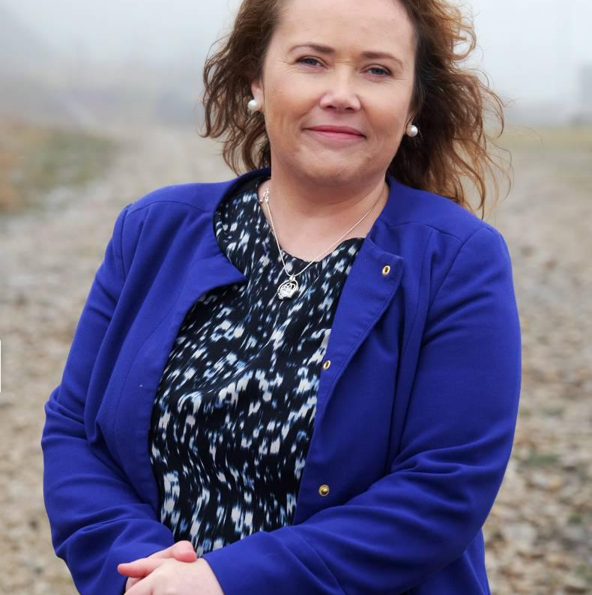
Martina Earley, Roscommon Leader Partnership - Irland
"Im März 2017 haben wir unsere ersten syrischen Geflüchtete in der Grafschaft Roscommon im Aufnahme- und Orientierungszentrum für Notfälle in Ballaghaderreen willkommen geheißen. RLP, Tusla und das County Childcare Committee arbeiteten zusammen und setzten die zentrale Finanzierung für die Bereitstellung von frühkindlicher Bildung für die syrischen Familien in Gang.
Ich glaube, dass Bildung ein Tool ist, mit dem die wirtschaftliche Integration von Migrant*innen und Geflüchteten erreicht werden kann und das wiederum die lokale Gemeinschaft sowohl geistig als auch wirtschaftlich regenerieren kann".

Slide 31
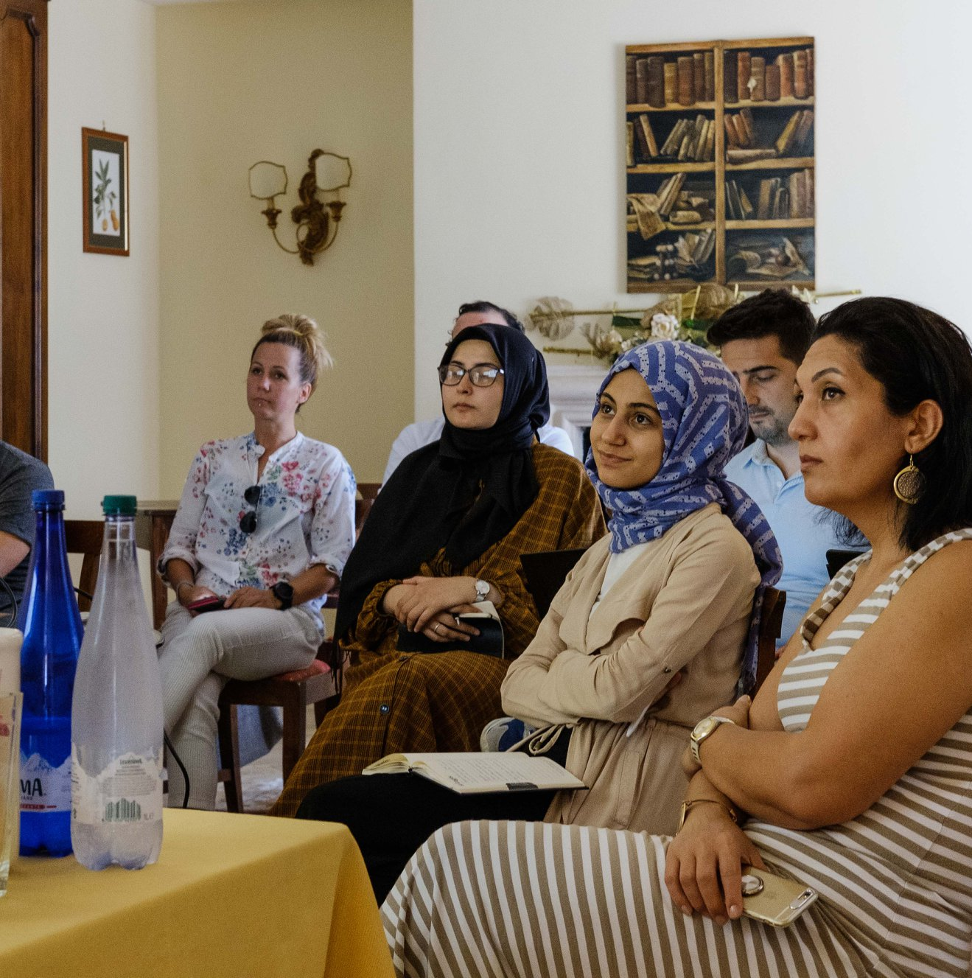
Momentum,
Irland
Momentum ist eine irische VET Organisation, die sich in ihrer Arbeit für integrative Bildung einsetzt, um Randgruppen zu erreichen, zu unterrichten und auf sie einzuwirken.
MMS sind die Hauptakteure bei Just Creative, einem Ausbildungsmodell, das Handarbeit als Plattform für die persönliche Entwicklung, die Vorbeschäftigung, die Ausbildung und die Unterstützung bei der Integration innerhalb der syrischen Flüchtlingsgemeinschaft im EROC-Zentrum in Ballaghaderreen nutzt.
Sie sind auch an europäischen Eingliederungs- und Integrationsinitiativen beteiligt, wie
www.inclusion.how

Slide 32

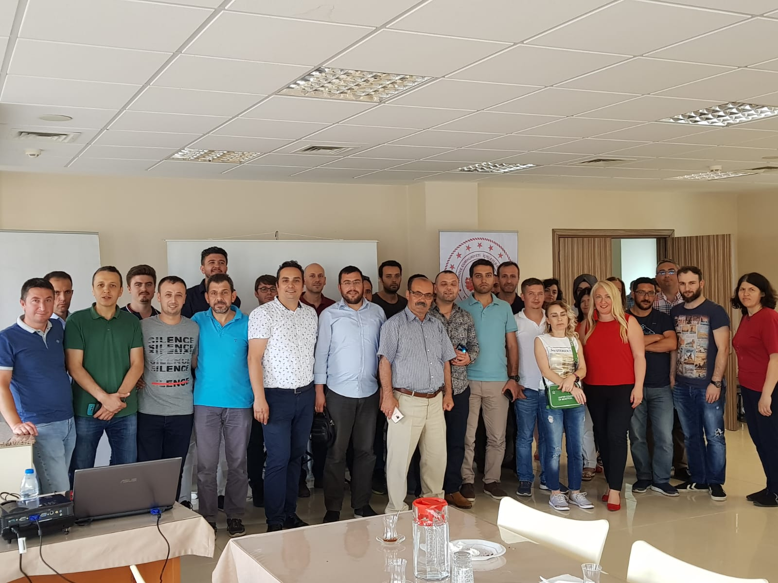
Tuzla Kaymakamlığı - Türkei
Tuzla Kaymakamlığı ist eine öffentliche Behörde, die für Regierungs- und Verwaltungsangelegenheiten in Tuzla, Türkei, zuständig ist.
TUZLA fördert die Inklusion und Integration von Geflüchteten durch eine Reihe von Schlüsselprogrammen und Veranstaltungen wie die Konferenz "Teaching the Language to Refugees and Migrants" und die "Social Inclusion of Migrants and Refugees via Vocational Education and Training" (VET).

Slide 33
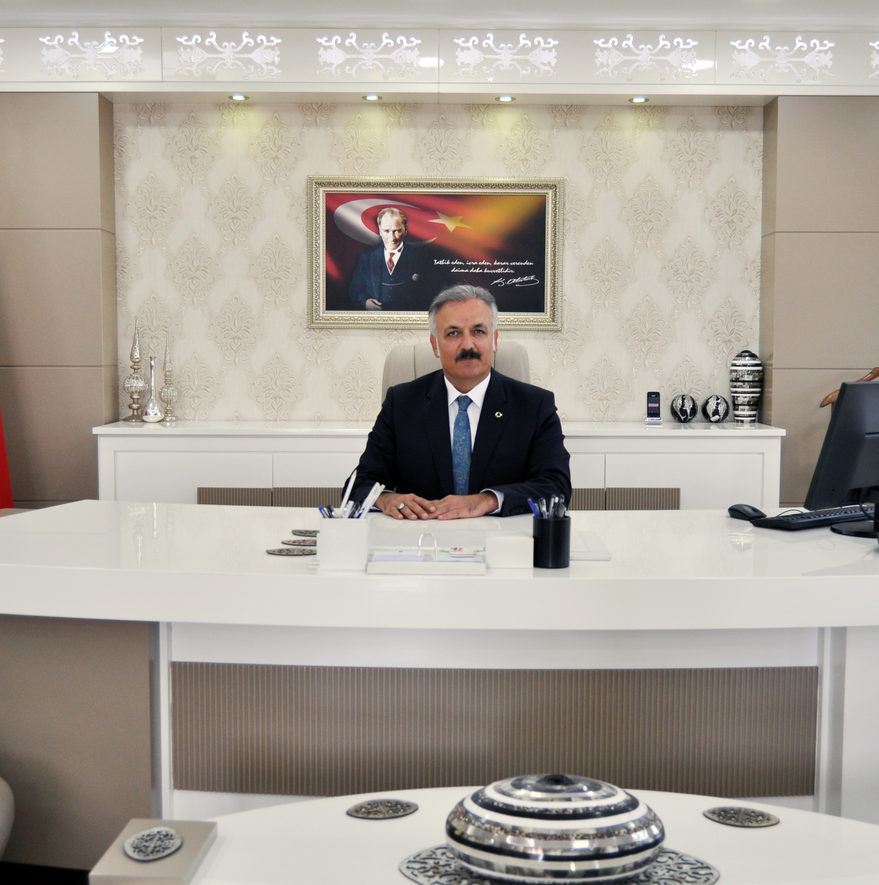
Ali Akça
Tuzla District Governor, Türkei
"Tuzla Kaymakamligi (Distrikt-Gouverneur) ist stolz darauf, eine führende Rolle bei der Bewältigung der syrischen Flüchtlingskrise in unserer Gegend, in der 3252 registrierte Geflüchtete untergebracht sind, zu spielen.
Als die wichtigste öffentliche Behörde in unserer Region verwalten wir die gesamte soziale, wirtschaftliche, Unterbringungs-, Sicherheits-, Bildungs- und Gesundheitsfürsorge für diese Geflüchteten, die sich in Tuzla niedergelassen haben.

Slide 34

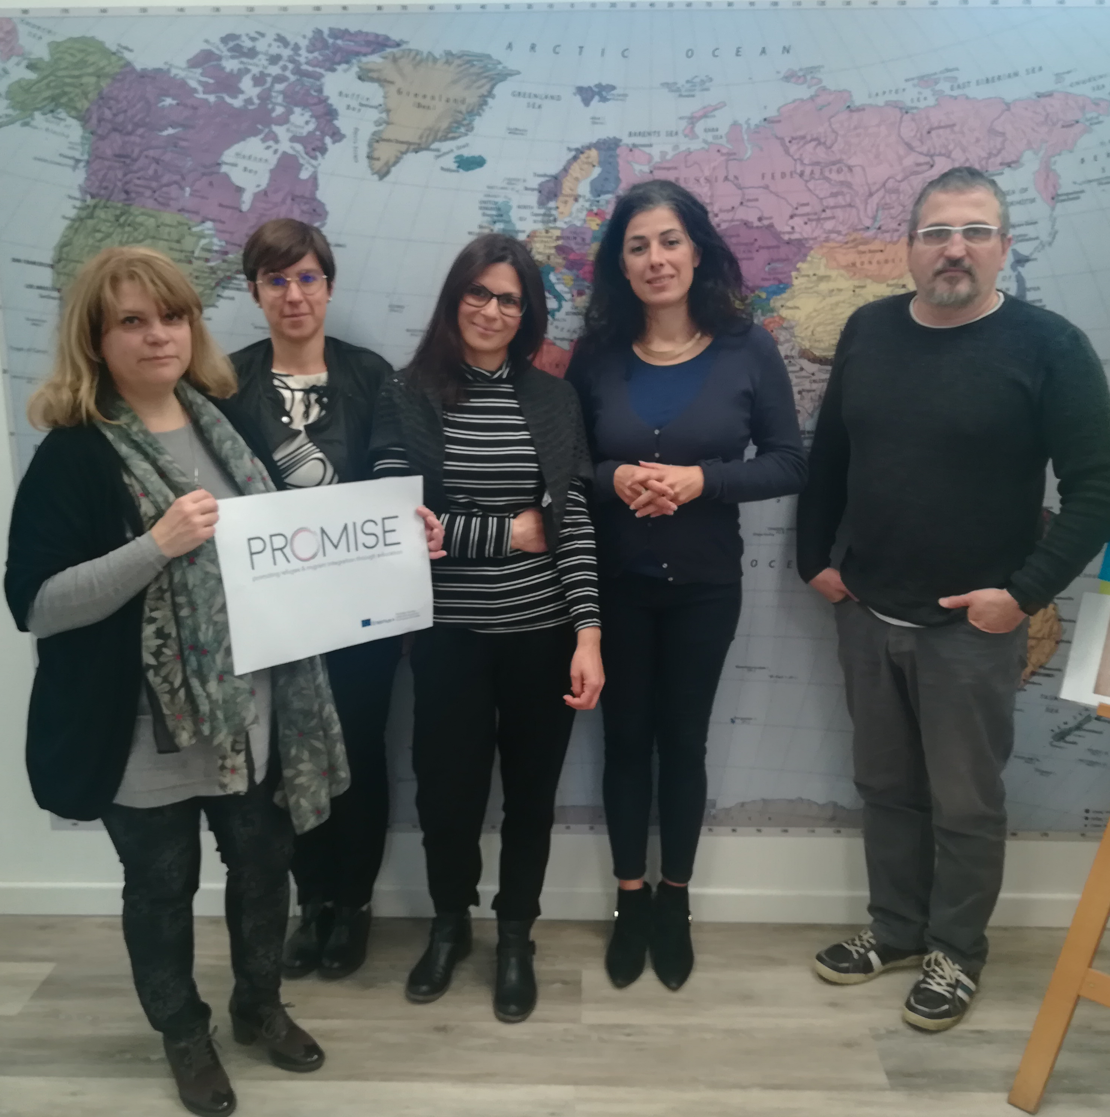
Frontera Lavoro - Italien
Frontera Lavoro ist eine soziale Kooperative, die sich für die Verbesserung der Beschäftigungsfähigkeit gefährdeter Gruppen wie Geflüchtet und Migrant*innen einsetzt. Als Akteur der Inklusion sind sie daran beteiligt:
Integration von Migrant*innen mit mitgestalteten territorialen Richtlinien und Aktionen
Sprachkenntnisse für die soziale Eingliederung
Zugänglichkeit und Inklusion für Migrant*innen in der Berufs- und Erwachsenenbildung

Slide 35


KulturLife –
Deutschland
KulturLife ist eine gemeinnützige Organisation, die den interkulturellen Austausch fördert. Als "Agent of Inclusion" setzen sie das, was sie verkünden, in die Praxis um und stellen Inklusion in den Mittelpunkt ihrer Organisation. Zu den wichtigsten Programmen gehören:
Integration von Geflüchteten in den Arbeitsalltag von KulturLife
Interkulturelle Veranstaltungen und Jugendbegegnungen
Soziale Eingliederung von Migrant*innen und Geflüchteten in den Berufsbildungssektor

Slide 36
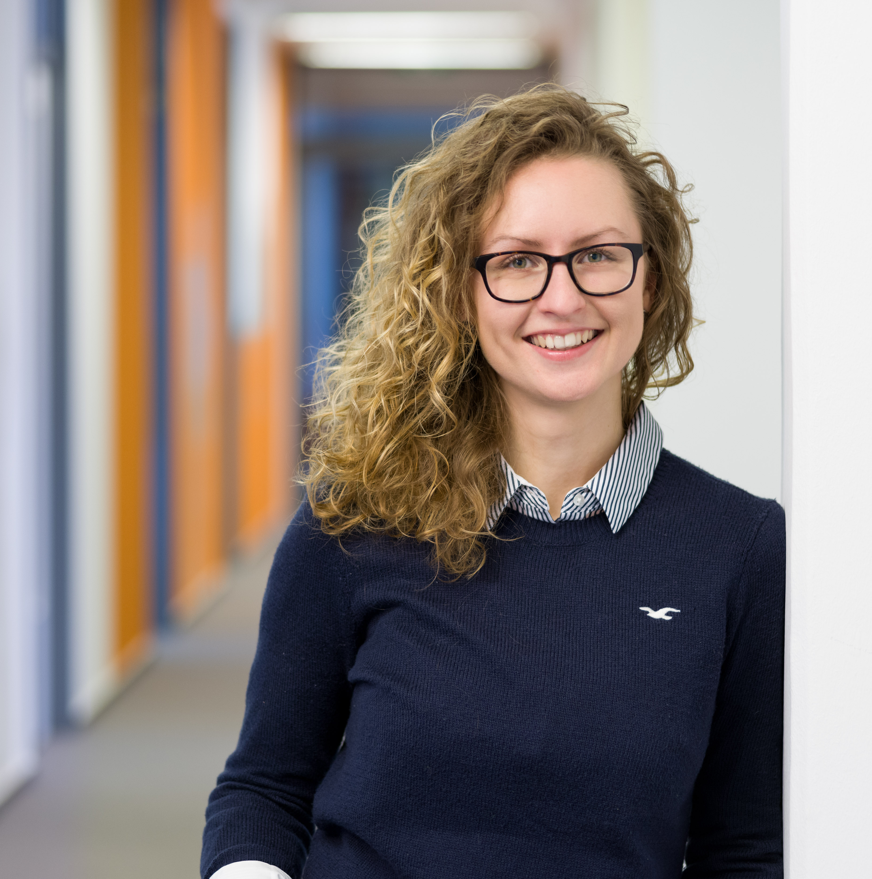
Chiara Dickmann, KulturLife - Deutschland
“Unser agenturübergreifendes Netzwerk ist der Schlüssel zu unserer Integrationsarbeit. Es besteht aus öffentlichen, privaten und gemeinnützigen Organisationen und gibt uns die Möglichkeit, mit relevanten Akteuren zusammenzuarbeiten, mit denen wir von vornherein nicht in Kontakt gekommen wären.
Zusammenarbeit auf verschiedenen Ebenen ist auch wichtig, um zusammenzuarbeiten und die Bemühungen um die effektivsten und effizientesten Ideen und Lösungen zu vereinen.“

Slide 37

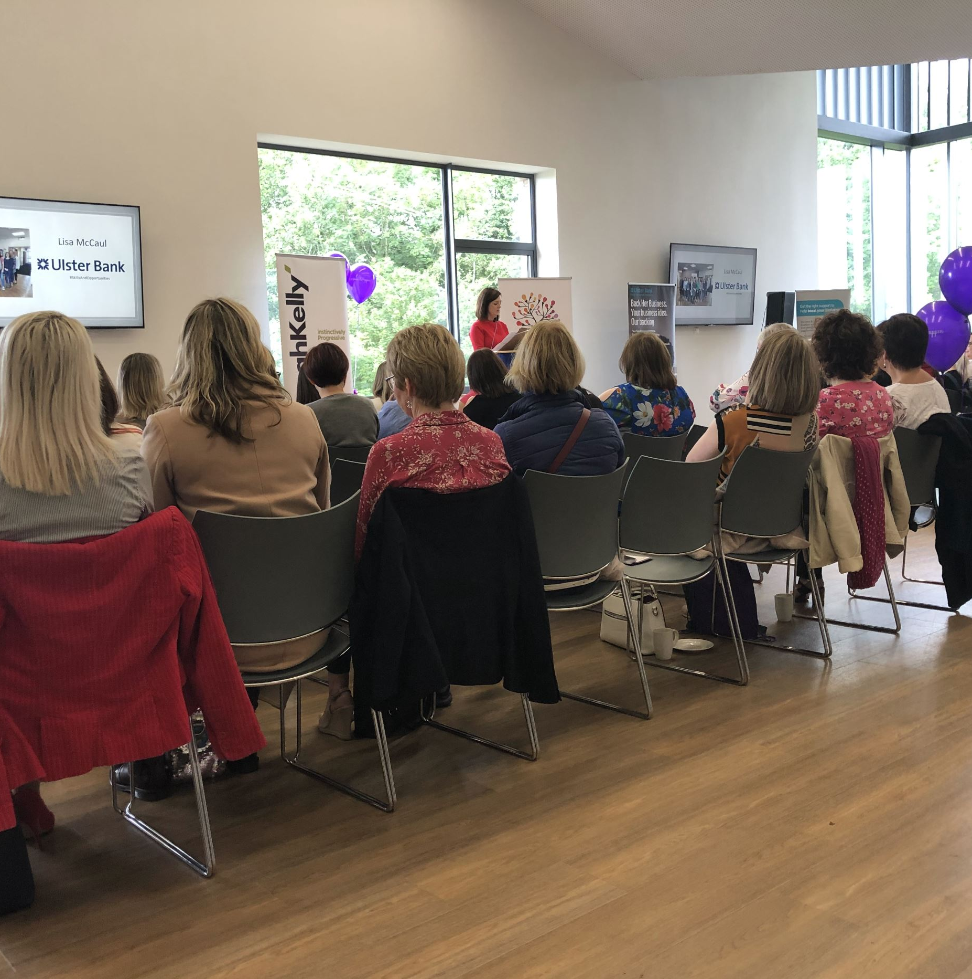
Canice Consulting,
Nordirland
Canice Consulting ist ein kleines, nach außen orientiertes Unternehmen, das sich auf Berufsbildung und Innovationsförderung für regionale Entwicklungsinitiativen spezialisiert hat.
Das Team von Canice Consulting verfügt über mehr als 20 Jahre Erfahrung in der Förderung der Integrationsbildung, wobei viele Programme entwickelt und durchgeführt wurden, um die Inklusion und Integration von Geflüchteten zu fördern.

Slide 38


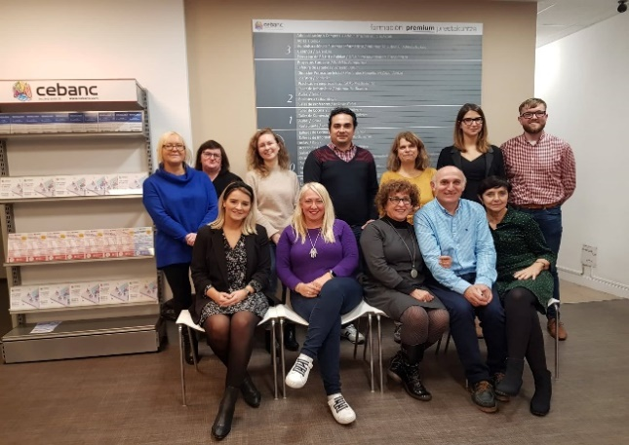
CEBANC
Cebanc ist ein führendes Bildungszentrum in San Sebastián, das für die Qualität seines Unterrichts, seine Einrichtungen und die hohe Beschäftigungsfähigkeit seiner Schüler*innen bekannt ist. Gegründet 1978, haben im Laufe der Jahre über 50.000 Schüler*innen ihre berufliche Weiterbildung Cebanc anvertraut.
Cebanc ist führend in der Bereitstellung von Bildung und Möglichkeiten für benachteiligte und schwer erreichbare Gruppen und hat eine sehr starke ausländische Student*innenenbasis mit Lernenden aus Afrika und Südamerika.

Slide 39
Danke!
Noch Fragen?

